Slide 1
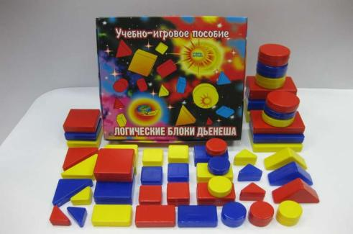
ИГРЫ С БЛОКАМИ ДЬЕНЕША
ДЛЯ ДЕТЕЙ МЛАДШЕГО ДОШКОЛЬНОГО
ВОЗРАСТА
Подготовила:
воспитатель
Дубровская Л.В.

Slide 2
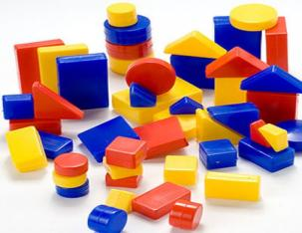
ЛОГИЧЕСКИЕ БЛОКИ ДЬЕНЕША ПРЕДСТАВЛЯЮТ СОБОЙ НАБОР ИЗ
48 ГЕОМЕТРИЧЕСКИХ ФИГУР
4 – х форм ( круг, квадрат, прямоугольник , треугольник.
3-х цветов ( красный, синий , жёлтый )
2-х видов толщины (толстые и тонкие )
2-х размеров ( большие и маленькие )
В НАБОРЕ НЕТ НИ ОДНОЙ ОДИНАКОВОЙ ФИГУРЫ. КАЖДАЯ ГЕОМЕТРИЧЕСКАЯ
ФИГУРА ХАРАКТЕРИЗУЕТСЯ 4 ПРИЗНАКАМИ ( ФОРМА, ЦВЕТ, ТОЛЩИНА И
РАЗМЕР ) .

Slide 3
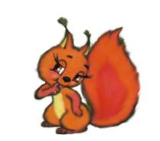
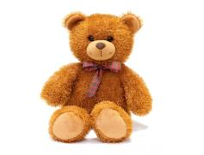
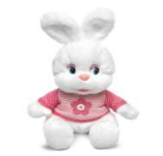
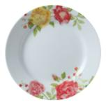
ЗАДАНИЕ № 1
Мишка и зайчик пришли в гости к белочке . Белочка испекла любимое
печенье для своих гостей. Мишка любит квадратные печеньки, а зайка
круглые. Помоги белочке угостить гостей печеньками.

Slide 4
ЗАДАНИЕ № 2
БЛОКИ ПЕРЕЗЖАЮТ В НОВЫЙ ДОМИК ПОМОГИ
РАССЕЛИТЬ ЖИЛЬЦОВ ПО СВОИМ КВАРТИРАМ.

Slide 5
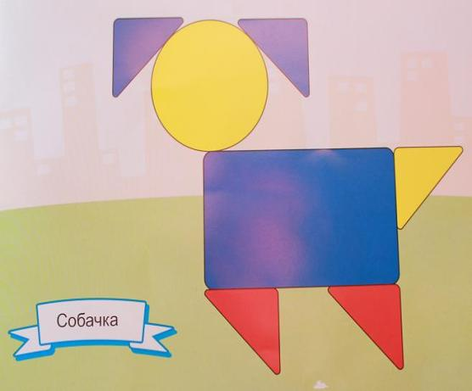
ЗАДАНИЕ № 3 СОБЕРИ КАРТИНКУ ПО СХЕМЕ.

Slide 6
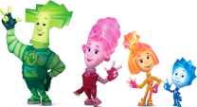
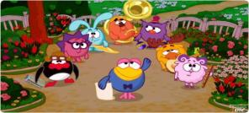
ЗАДАНИЕ 4 ПОМОГИ ФИКСИКАМ ПОСТОРИТЬ ДОРОГУ ,ЧТОБЫ ОНИ СМОГЛИ
ДОБРАТЬСЯ В ГОСТИ К СМЕШАРИКАМ. ПОДУМАЙ ИЗ КАКИХ ФИГУР ТЫ БУДЕШЬ
СТРОИТЬ ДОРОГУ, ЧТОБЫ ОНА ПОЛУЧИЛАСЬ РОВНАЯ .

Slide 7
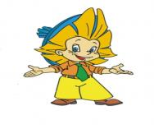
ЗАДАНИЕ № 5 НЕЗНАЙКА ИГРАЛ ФИГУРАМИ И ПЕРЕПУТАЛ ИХ .ПОМОГИ НЕЗНАЙКЕ
РАЗЛОЖИТЬ ВСЕ ФИГУРЫ ТАКИМ ОБРАЗОМ ,ЧТОБЫ КРАСНЫЕ ФИГУРЫ БЫЛИ В
КРАСНОМ КРУГЕ , А ЖЁЛТЫЕ В ЖЁЛТОМ .

Slide 8
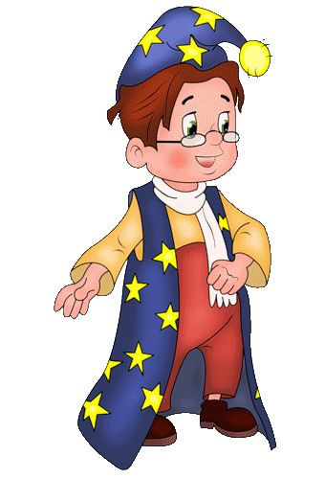
ЗАДАНИЕ № 6 В ГОСТИ К НЕЗНАЙКЕ ПРИШЛИ ДРУЗЬЯ . ПОМОГИ
НЕЗНАЙКЕ УГОСТИТЬ ДРУЗЕЙ КОНФЕТАМИ. РОМАШКА ЛЮБИТ МАЛЕНЬКИЕ И
КРУГЛЫЕ, А СТЕКЛЯШКИН МАЛЕНЬКИЕ И ПРЯМОУГОЛЬНЫЕ.

